Slide 1
Điều khiển cân bằng robot 2 bánh dùng bộ điều khiển mờ

Slide 2
Nội dung
1. Thiết kế bộ điều khiển mờ cho robot cân bằng 2 bánh
2. Lập trình bộ điều khiển mờ
3. Thực hiện mô hình xe cân bằng dùng
bộ điều khiển mờ

Slide 3
1. Thiết kế bộ điều khiển mờ cho robot cân bằng 2 bánh

Slide 4
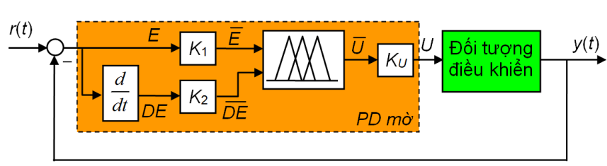
CHỌN BỘ ĐIỀU KHIỂN
Vì đối tượng ở đây có khâu tích phân lý tưởng nên chọn bộ điều khiển PD mờ

Slide 5
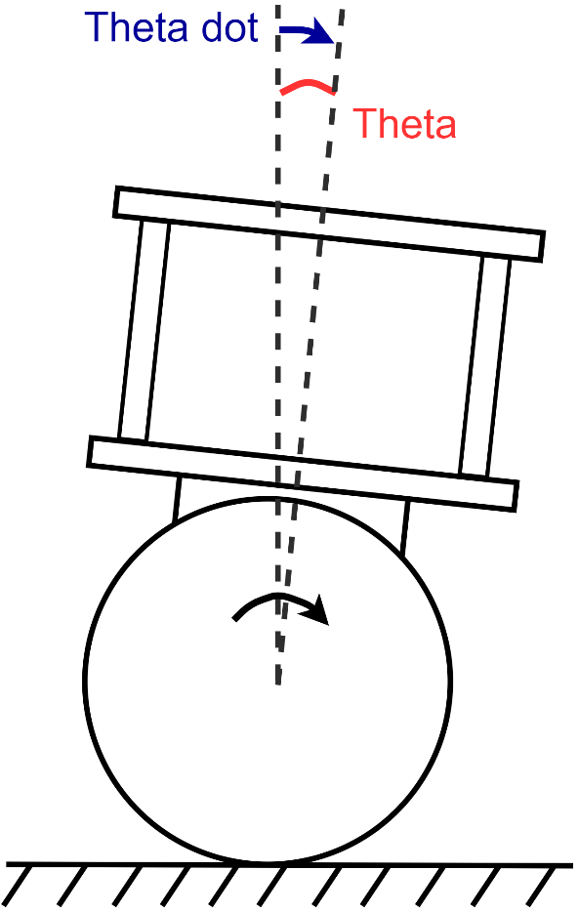
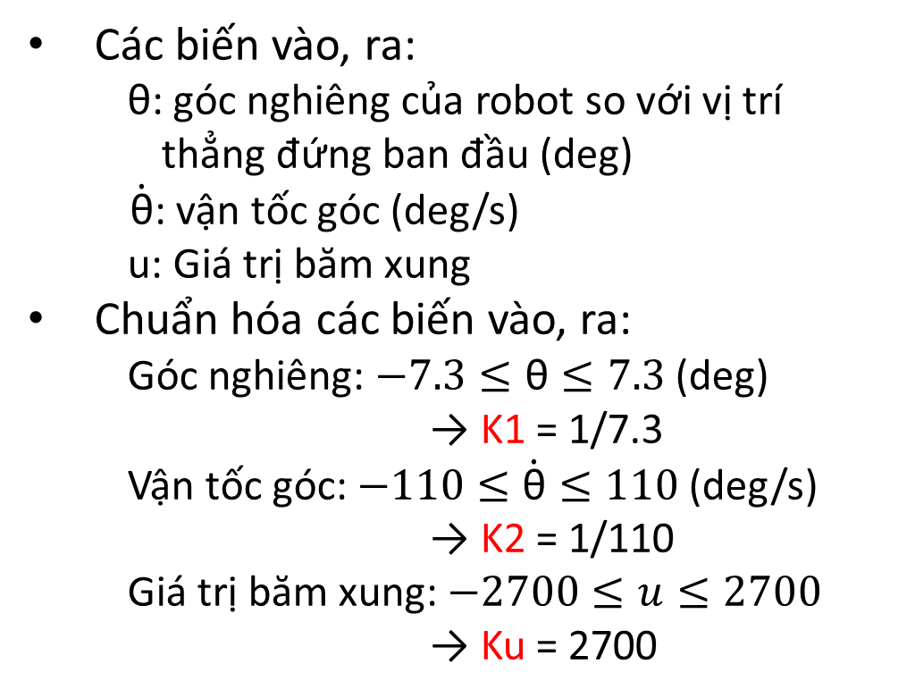
CÁC BIẾN VÀO RA CỦA BỘ ĐIỀU KHIỂN
Các biến vào, ra:
θ: góc nghiêng của robot so với vị trí thẳng đứng ban đầu (deg)
$\dot{\text{θ}}$: vận tốc góc (deg/s)
u: Giá trị băm xung
Chuẩn hóa các biến vào, ra:
Góc nghiêng: $−7.3≤\text{θ}≤7.3$(deg)
→ K1 = 1/7.3
Vận tốc góc: $−110≤\dot{\text{θ}}≤110$(deg/s) → K2 = 1/110
Giá trị băm xung: $−2700≤u≤2700$
→ Ku = 2700

Slide 6
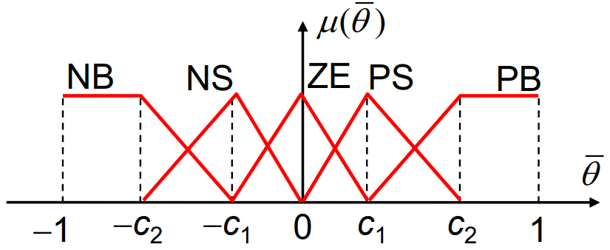
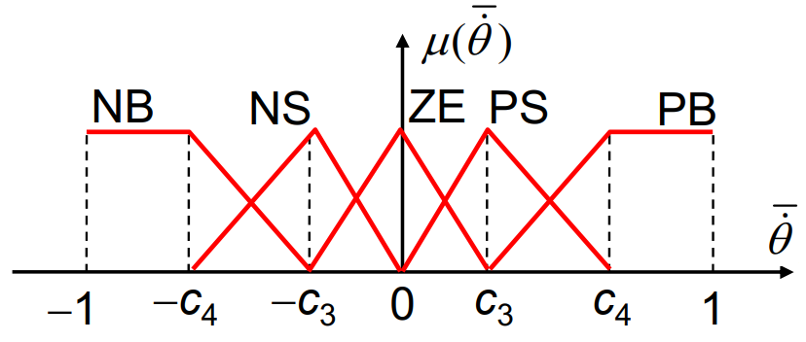
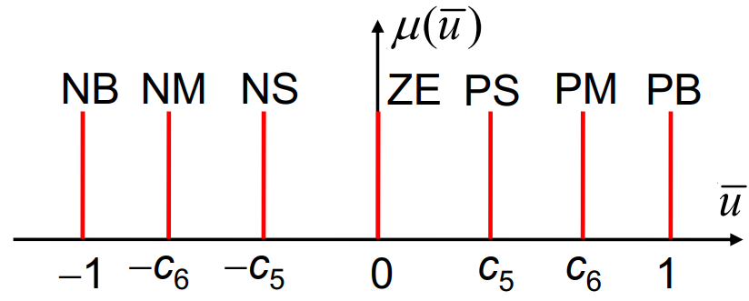
CÁC GIÁ TRỊ NGÔN NGỮ CỦA CÁC BIẾN
Định nghĩa các giá trị ngôn ngữ cho các biến vào, ra
Các hệ số c1, c2, c3, c4, c5, c6 và K1, K2, Ku phải được chỉnh định bằng thực nghiệm

Slide 7
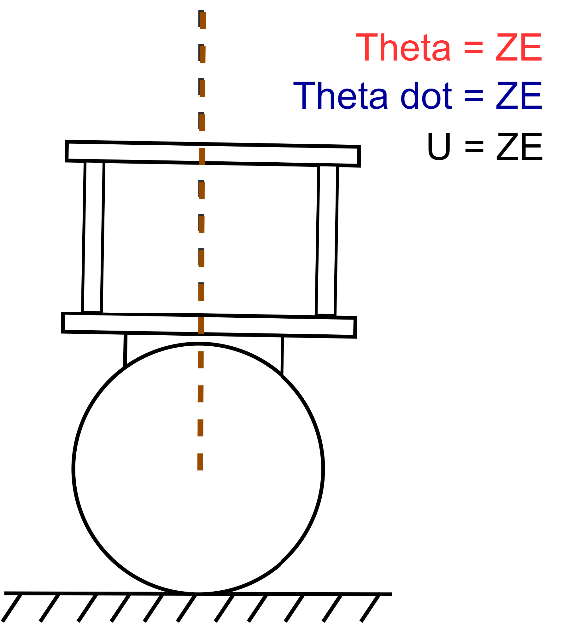
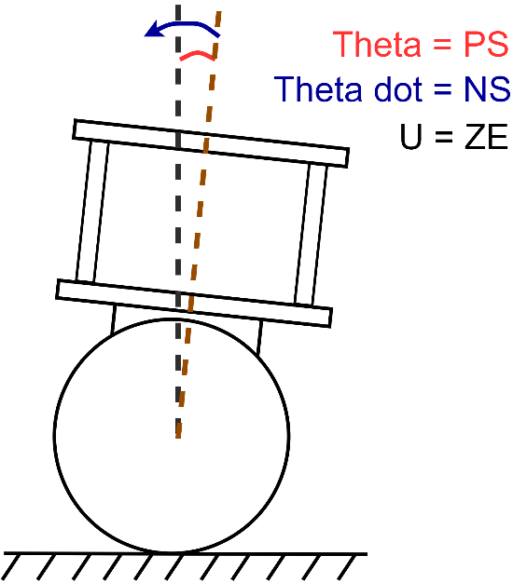
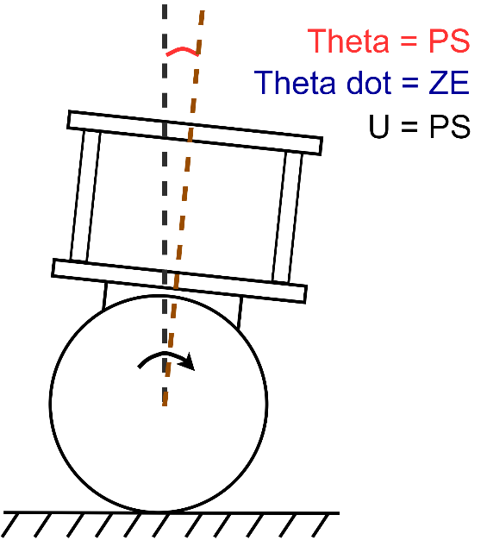
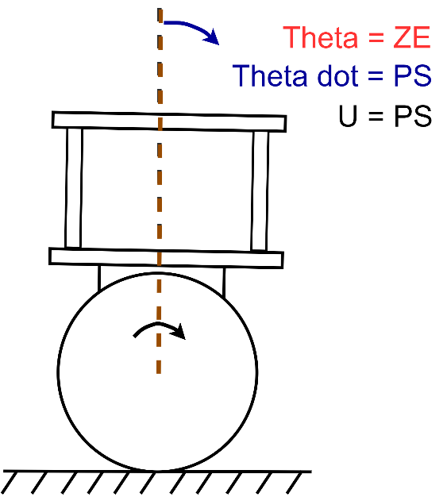
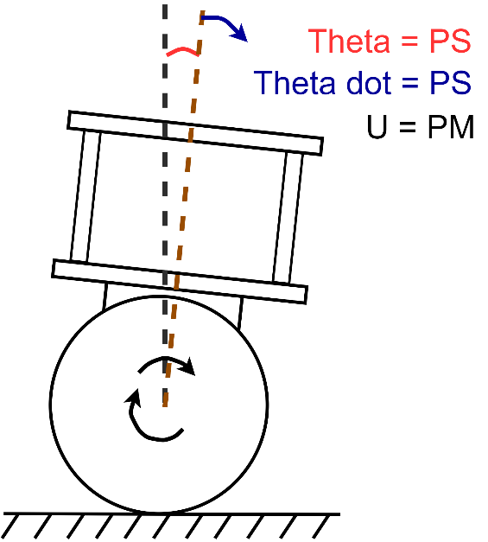
CÁC QUY TẮC ĐIỀU KHIỂN
5 quy tắc điều khiển dựa vào kinh nghiệm:

Slide 8
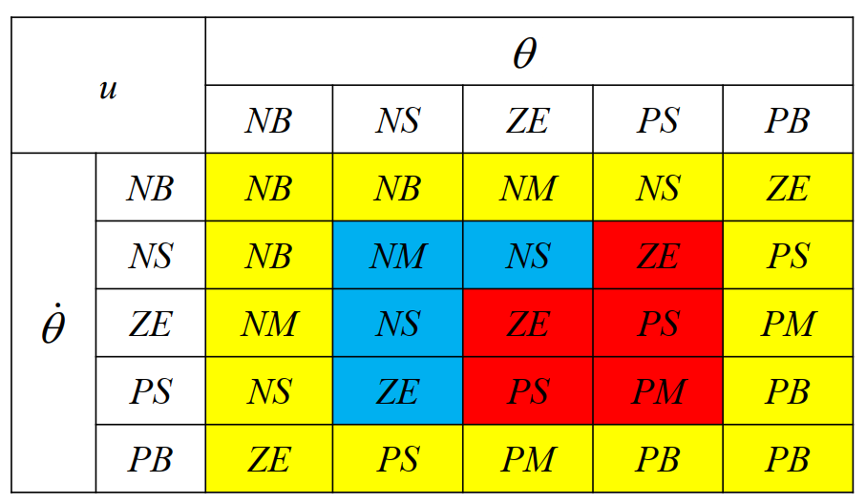
Luật điều khiển mờ cho xe cân bằng
Bảng quy tắc điều khiển dựa vào kinh nghiệm:

Slide 9
2. Lập trình bộ điều khiển mờ

Slide 10
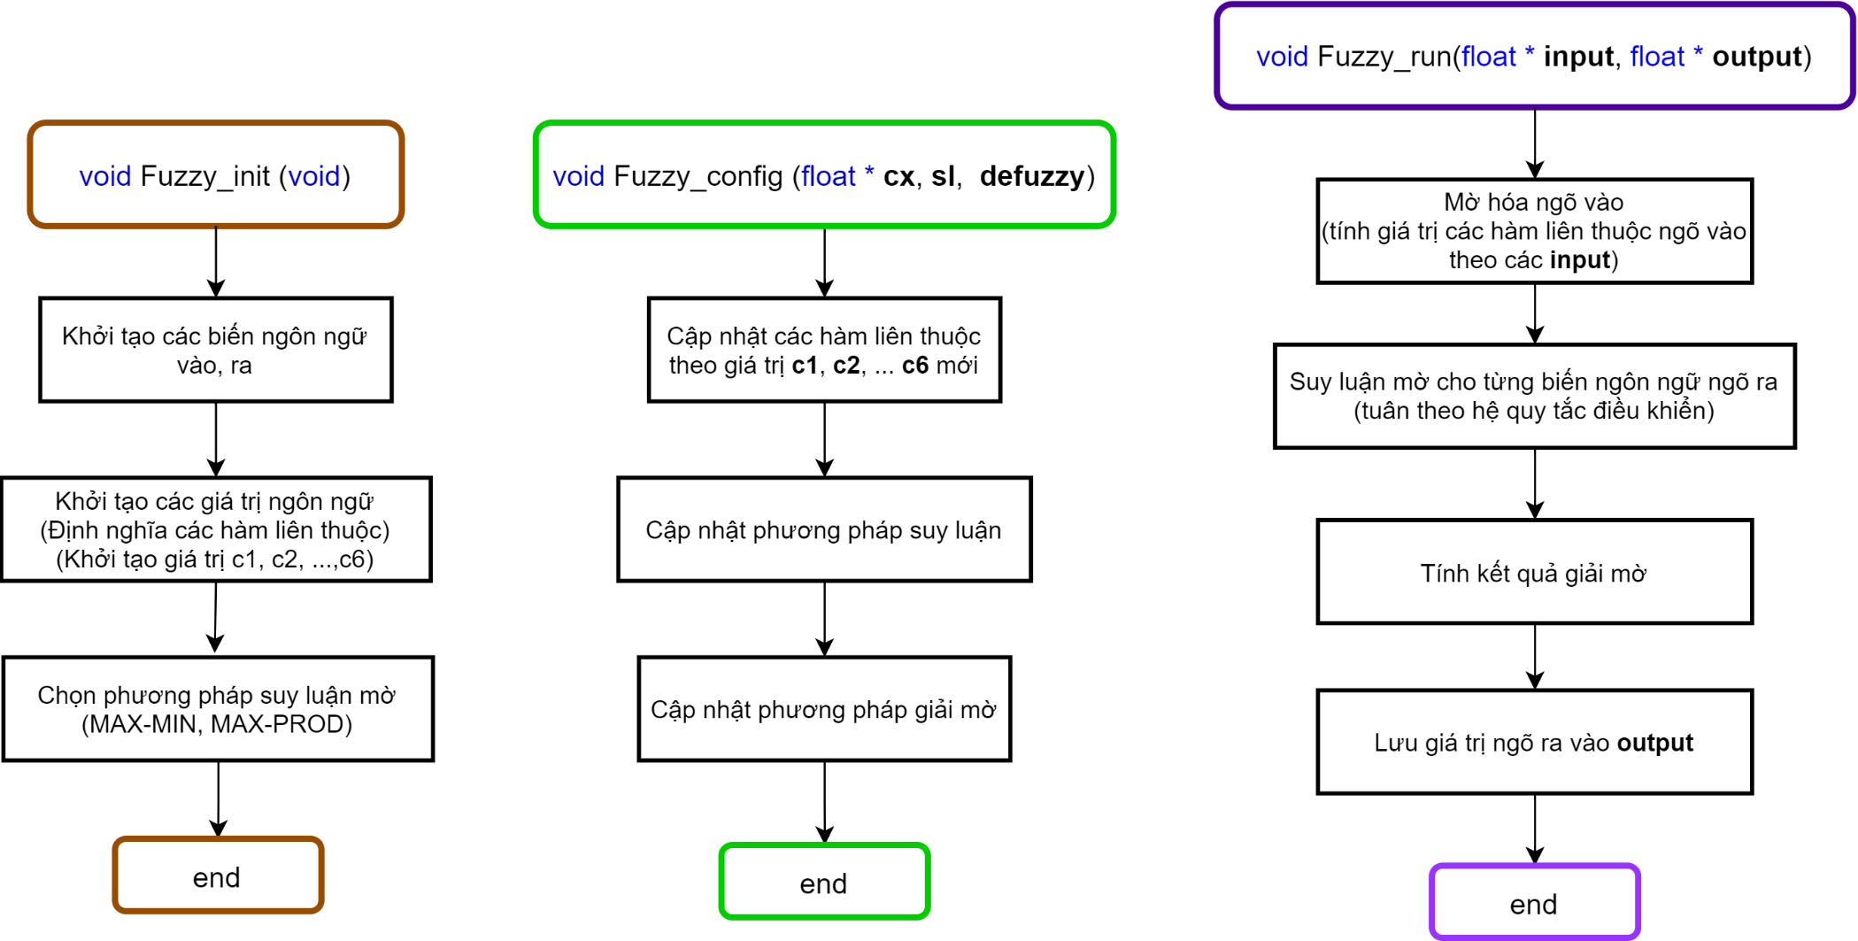
2. Lập trình bộ điều khiển mờ
Lưu đồ giải thuật:

Slide 11
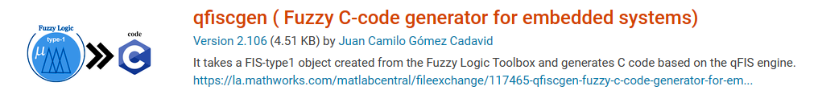
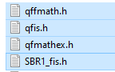
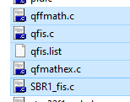
2. Lập trình bộ điều khiển mờ
Sử dụng MATLAB ver 2018b hoặc cao hơn:
B1: Tạo hệ mờ bằng MATLAB Fuzzy Logic Toolbox. Lưu file (.fis) vào current folder MATLAB
B2: Download file script qfisgen.m, lưu vào current folder của MATLAB
B3: Nhập lệnh: qfiscgen(‘tên-file.fis’). Nhấn Enter
B4: Copy các file vừa sinh ra vào STM32 project. Và sử dụng 2 hàm: fuzzy_init() và fuzzy_run()

Slide 12
3. Mô hình xe cân bằng

Slide 13
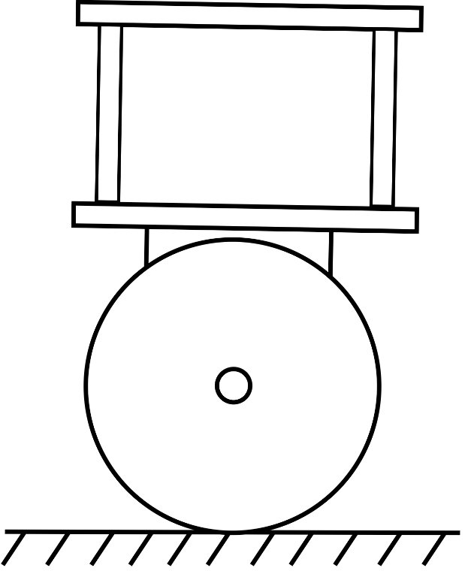
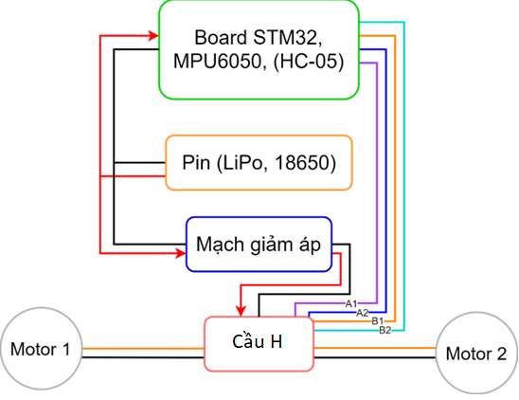
3. Mô hình xe cân bằng
Thiết kế phần cứng:

Slide 14
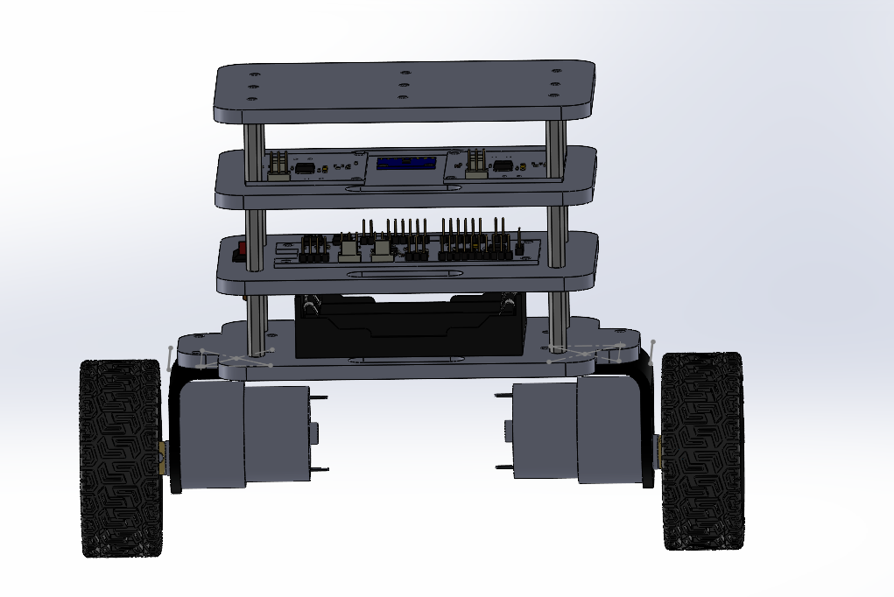
Phần cứng

Slide 15
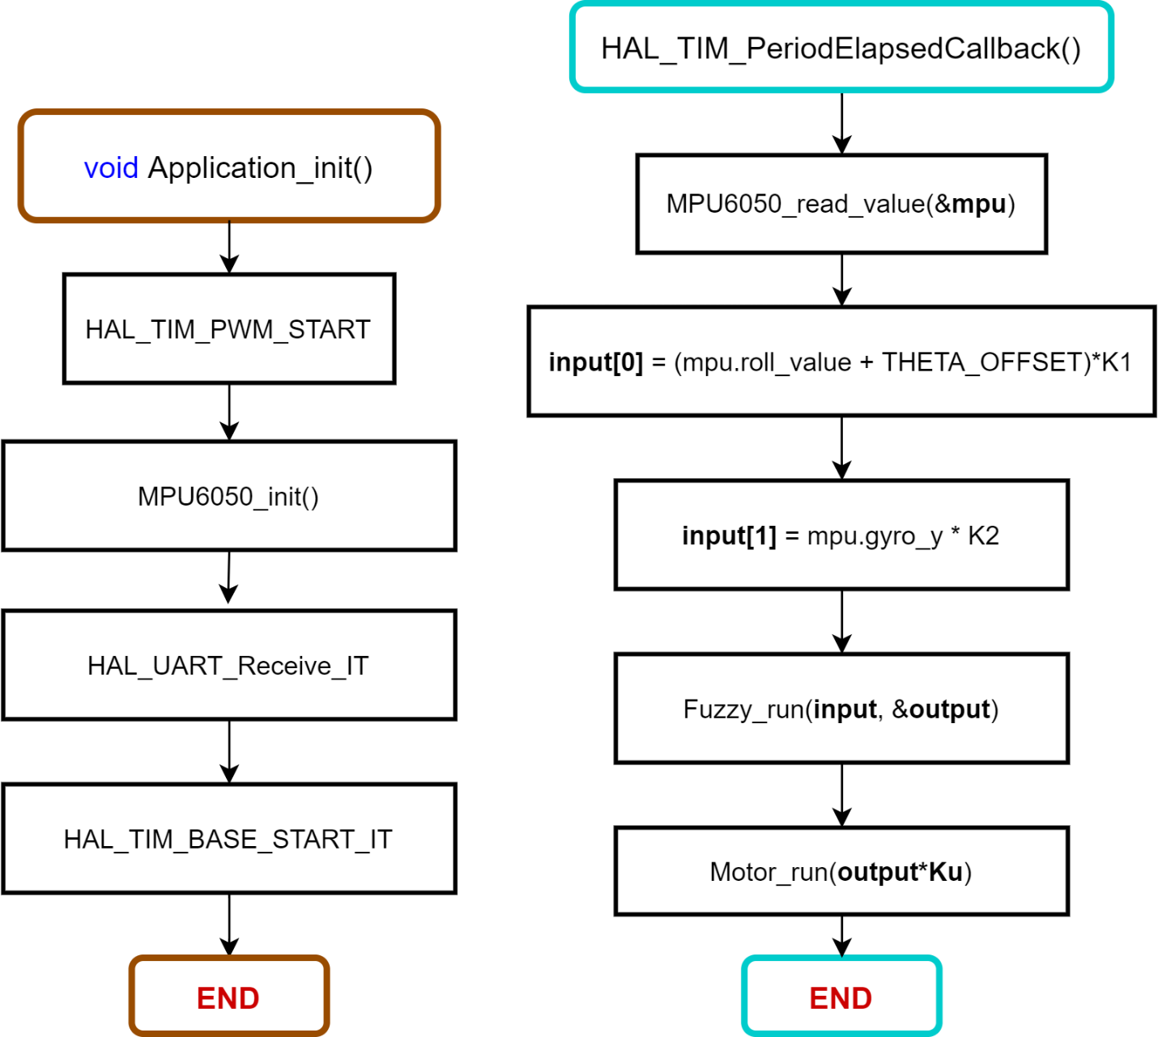
3. Mô hình xe cân bằng
Firmware:

Slide 16
3. Mô hình xe cân bằng
Cảm biến MPU6050:
- Cảm biến phải được gắn cố định vào xe, song song với mặt đất. (nên hàn trực tiếp vào board, không nên cắm header).
- Giá trị đọc từ cảm biến phải lọc nhiễu trước khi đưa vào bộ điều khiển.
- Giá trị THETA_OFFSET dùng để bù cho độ nghiêng ban đầu của xe khi cân bằng.

Slide 17
3. Mô hình xe cân bằng
Điều khiển 2 động cơ:
- Hàm Motor_run có nhiệm vụ chuyển giá trị output của bộ Fuzzy thành chiều quay (chân A1, A2, B1, B2), và giá trị băm xung.
- Nên thêm một biến enable_run, dùng để ngưng khẩn cấp 2 động cơ (khi xe sắp ngã, …)

Slide 18
Tài liệu tham khảo
Bài giảng Nhập môn ĐK thông minh, PGS-TS Huỳnh Thái Hoàng
Odry, Á., Fuller, R., Rudas, I.J., & Odry, P. (2020). Fuzzy control of self‐balancing robots: A control laboratory project. Computer Applications in Engineering Education, 28, 512 - 535.
Fuzzy C-code generator for embedded systems: https://www.mathworks.com/...

Slide 19

Q & A

